Slide 1
Проектирование современного урока в начальном общем образовании
Реферат
по дополнительной профессиональной программе
профессиональной переподготовки
«Технологии развивающего обучения в начальной школе»
Научный руководитель:
Никифорова Мария Евгеньевна
ассистент лаборатории учебно-методического и
информационно-аналитического сопровождения
ФГ и ФГОС ОО
Челябинск, 2023

Slide 2
Актуальность
Обучение ориентировано на достижение личностных, предметных и метапредметных результатов (ФГОС НОО)
Основная форма обучения младших школьников - урок
Необходимо проектировать урок в соответствии с требованиями ФГОС НОО

Slide 3
Методологический аппарат исследования
Цель исследования: изучить особенности проектирования современного урока в начальном общем образовании.
Объект исследования: урок как форма организации обучения.
Предмет исследования: особенности проектирования современного урока в начальном общем образовании.
Гипотеза: технологическая карта отражает специфику современного урока на уровне начального общего образования, в частности содержит виды учебной деятельности и формируемые планируемые результаты обучающихся.

Slide 4
Задачи исследования
1. Рассмотреть сущность понятия «урок» как основной организационной формы процесса обучения
2. Изучить структуру современного урока и основные требования к нему в соответствии с ФГОС НОО
3. Проанализировать особенности организации различных форм учебной деятельности обучающихся начальной школы
4. Рассмотреть содержание технологической карты урока как инструмента проектирования современного урока
5. Составить методические рекомендации по педагогическому проектированию урока в соответствии с ФГОС НОО
6. Разработать конспект урока по учебному предмету «Окружающий мир».

Slide 5
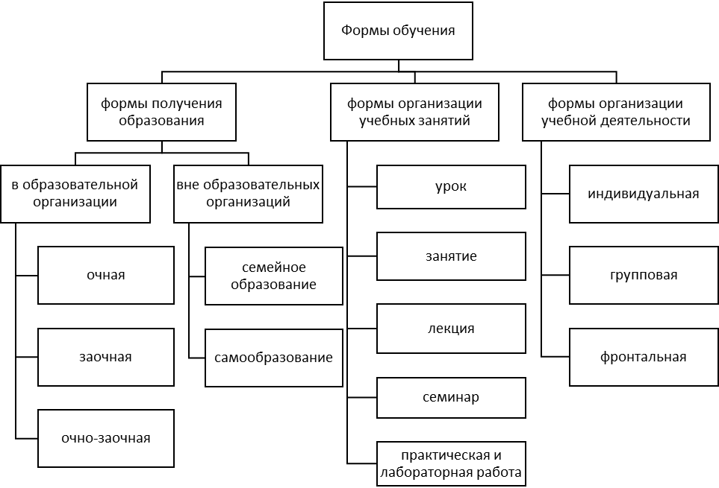
Формы организации обучения

Slide 6
Урок
– внешнее выражение согласованной деятельности педагога и обучающихся, которая осуществляется в определенном порядке и режиме
Цель
Принципы
Содержание учебного материала
Методы
Формы организации учебно-познавательной деятельности
Контроль знаний, умений, навыков

Slide 7
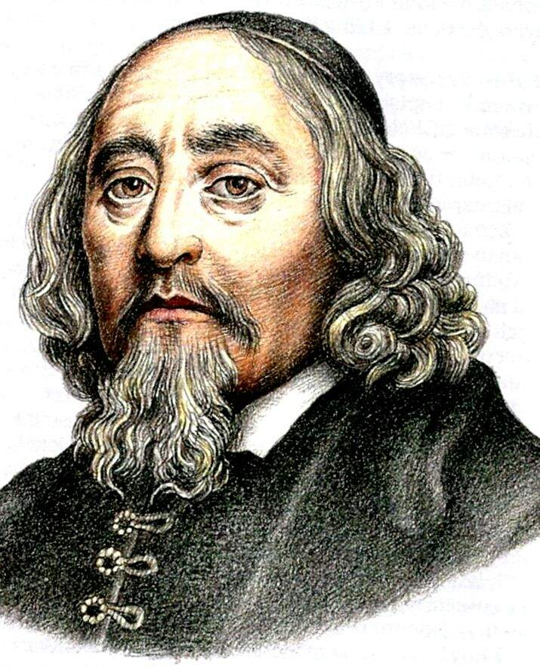
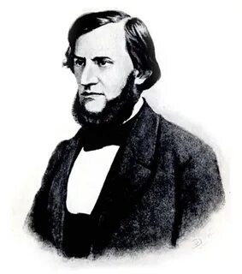
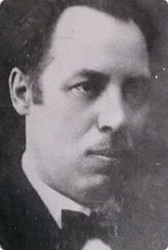
А.Я. Коменский
К.Д. Ушинский
С.В. Иванов
Урок в истории педагогики

Slide 8
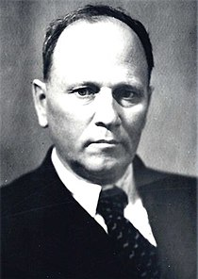
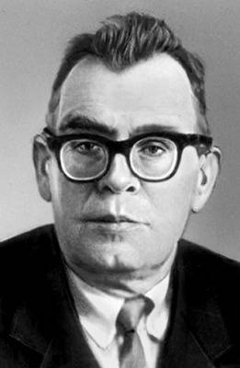
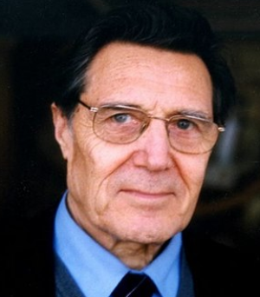
Б.П. Есипов
М.А. Данилов
М.И. Махмутов
Урок в истории педагогики

Slide 9
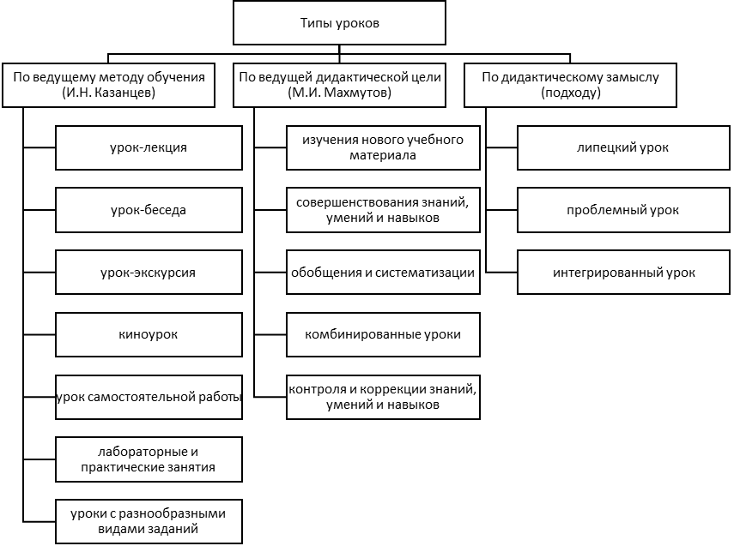
Типы уроков

Slide 10
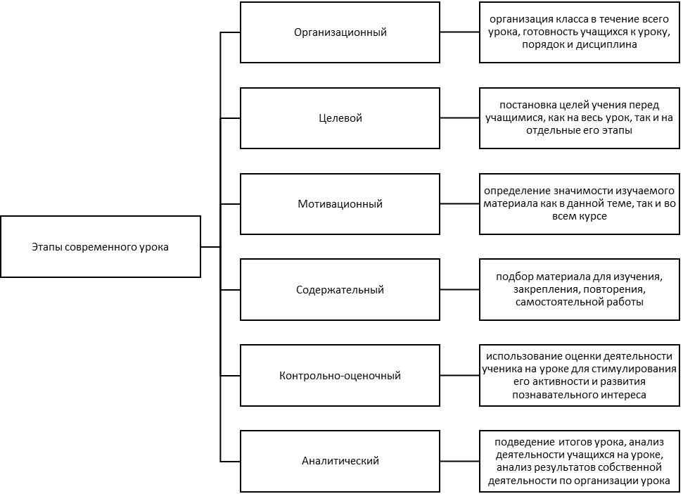
Структура современного урока

Slide 11
Формы обучения
Форма обучения | Характеристика формы обучения
Фронтальная | Работа педагога стразу со всеми обучающимися в едином и темпе и с общими задачами
Индивидуальная | Взаимодействие педагога с одним учеником
Парная | Основное взаимодействие происходит между двумя учениками
Групповая | Обучающиеся работают в группах, создаваемых на различных основаниях

Slide 12
Положения ФГОС НОО по проектированию урока включают:
системно-деятельностный подход как методологическая основа ФГОС НОО
требования к результатам освоения основной образовательной программы
требованиями к условиям реализации основной образовательной программы

Slide 13
Технологическая карта урока
– вид методической продукции, обеспечивающей эффективное и качественное преподавание учебных курсов в школе и возможность достижения планируемых результатов освоения основных образовательных программ в соответствии с ФГОС НОО

Slide 14
Структура технологической карты урока
название темы
планируемые результаты (предметные, личностные, метапредметные)
межпредметные связи и особенности организации пространства (формы работы и ресурсы)
этапы изучения темы (на каждом этапе работы определяется цель и прогнозируемый результат, даются практические задания на отработку материала и задания на проверку его понимания и усвоения)
контрольное задание на проверку достижения планируемых результатов.

Slide 15
Урок по окружающему миру
Тема урока: Кто такие звери?
Место и роль урока в изучаемой теме: раздел «Природа», урок сообщения и усвоения новых знаний
Цель урока: обобщить и систематизировать имеющиеся знания младших школьников о группах животных
Технологии, применяемые на уроке: проблемное обучение, игровые технологии.
Формы работы: фронтальная, индивидуальная, работа в парах
Методы, приемы: проблемный диалог, дидактические игры «Распредели на группы», «Четвертый лишний», индивидуально-дифференцированный подход, анаграммы
Межпредметные связи: изобразительная деятельность, русский язык
Оборудование: анаграммы, иллюстрации (слайды) животных разных групп, фотографии, видеофрагменты, цветные карандаши

Slide 16
Проектирование современного урока в начальном общем образовании
Реферат
по дополнительной профессиональной программе
профессиональной переподготовки
«Технологии развивающего обучения в начальной школе»
Научный руководитель:
Никифорова Мария Евгеньевна
ассистент лаборатории учебно-методического и
информационно-аналитического сопровождения
ФГ и ФГОС ОО
Челябинск, 2023

